Slide 1
Refactoring
Easy
Coding Dojo
Kata Roman-Decimal

Slide 2
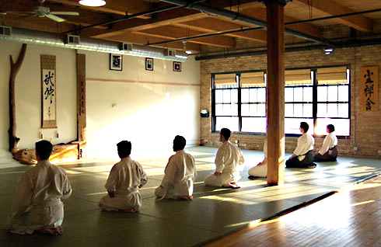

Antes de empezar (¿Qué es coding dojo?)
Lugar donde nos reunimos para practicar y entrenar buenas formas de programación.
Dojo es el lugar donde se reúne la gente para practicar y entrenar artes marciales.

Slide 3

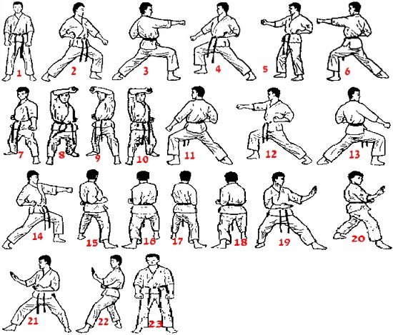
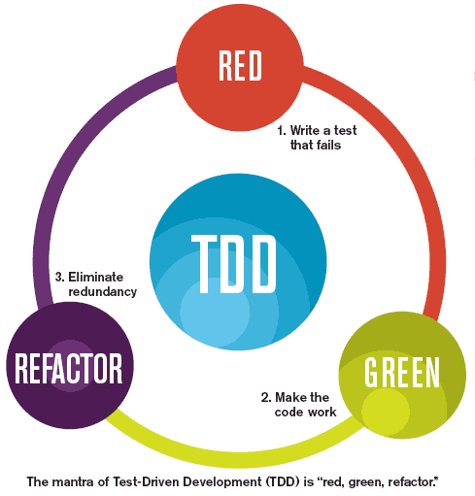
Antes de empezar (¿Qué es coding dojo?)
Ejecutan Katas para aprender los movimientos y las técnicas.
Usamos TDD para el desarrollo
Ejecución por consenso

Slide 4
Antes de empezar (¿Qué es Refactor?)
“Cambios en el código para hacerlo más fácil de entender y más barato de modificar, sin alterar su comportamiento observable”
- Martin Fowler -

Slide 5
Antes de empezar (¿Cómo sabemos que está “mal escrito”?)
Basic smells
Refactor Actions
COMMENTS
MAGIC NUMBER
LONG METHOD
DUPLICATE METHOD
LARGE CLASS
LONG PARAMETER LIST
EXTRACT CLASS
INTRODUCE EXPLAINING VARIABLE
EXTRACT METHOD
SELF ENCAPSULATE FIELD
INLINE METHODS
ENCAPSULATE COLLECTIONS
https://refactoring.guru/refactoring/smells

Slide 6
Práctica
Kata Roman-Decimal

Slide 7
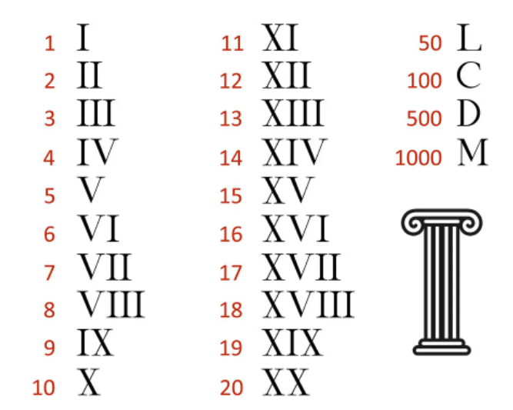
Roman-Decimal (Enunciado)
La kata consiste en la conversión de números decimales a romanos y viceversa, sabiendo que:
Los números romanos siempre se escriben y leen de izquierda a derecha, es decir, empezando por los números de mayor valor.
Los números seguidos de otro de valor igual o menor se suman siempre, como, por ejemplo, XXII que sería 10 + 10 + 1 + 1= 22.
Los números seguidos de otro de mayor valor se restan siempre, como, por ejemplo, XIX que sería 10 + (1 – 10) = 19.
El número I y sus múltiplos X y C, pueden colocarse delante de un número mayor para restar valor, pero sin repetirse. Además, solo pueden restar valor a números inmediatamente superior, pero no a valores mucho más elevados. Es decir, I solo puede restar a V y X, C a L y C, y C a D y M.
El número V y sus múltiplos V y D no se pueden usar para restar en ningún caso. Por ejemplo, el número cuarenta y cinco se escribe XLV y no VL.
ROMANO | DECIMAL
 | 0
I | 1
V | 5
X | 10
L | 50
C | 100
D | 500
M | 1000

Slide 8
¡A programar!
Kata Roman-Decimal

